Slide 1

Femikrimi
1x

Slide 2
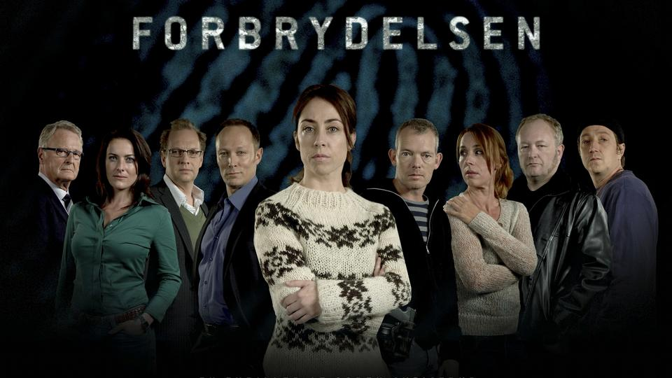
Karakteristika for femikrimi
Subgenre til krimigenren.
Fokus: Kvindelighed
Man fokuserer på forfatterens køn.
En kvindelig synsvinkel, hvorfra den fiktive verden anskues.
En feministisk grundholdning i værket.

Slide 3
Karakteristika for femikrimi
Det feministiske fremstilles på en ny måde.
Reaktion mod de stereotypiske, traditionelle kønsroller, hvor kvinden forbindes med passivitet, hengivenhed, omsorgsfuld og seksuel tilgængelighed for mænd.
Den feministiske grundholdning i værket kommer til udtryk i kvinders forsøg på at få ligestilling med mænd og krav på samme rettigheder (økonomisk, social, politisk).

Slide 4
Karakteristika for femikrimi
Den fiktive verden udspiller sig ikke kun i storbyen og de interiørs, der er knyttet til den. Femikrimien suppleres med samfundets randområder f.eks. provinsen og de mest intime rum som soveværelser, badeværelser og fødestuer.
Forskellen til krimien kommer til udtryk i struktureringen af den fiktive verden, der er forbundet til køn f.eks. sociale og psykologiske struktureringer. (vi kommer med ind i privatlivet).
”Maskulin dominans”:
En strukturel dominans, hvor værdier, egenskaber der knyttes til mænd, dominerer.
Den strukturerer samfundets orden: hvor manden genskabes og vedligeholdes som den dominerende og kvinden er den dominerede.
Eksempel: Dicte (TV2): Hun er en kvindelig journalist, der kæmper for anerkendelse på redaktionen. Chefen er en mand. Dicte forsøger at bryde normen for det journalistiske arbejde, når hun vælger at bryde de klare regler.
Man hører om detektivens hverdagsliv og omstændighederne omkring de forbrydelser, som de opklarer. (sociale og psykologiske struktureringer)

Slide 5

Den kvindelige detektiv
Sara Blædel er en kvindelig forfatter, som har en kvindelig detektiv som hovedperson. → Femikrimi.
De kvindelige detektiver er professionelle i udførelsen af deres arbejde. De er journalister, politifolk, retsmedicinere, advokater og privatdetektiver.
Opklaringsarbejdet får en ny, kvindelig indsigt.
Kvindernes viden om alt det feminine er med til at opklare forbrydelserne.
Den kvindelige detektiv er ligesom de mandlige detektiver i stand til at bryde forbud og regler for at komme til sagens kerne (opklaringen af sagen).
Den kvindelige detektiv kan opleve modstand, der er betinget af hendes køn.
Hun kommer i problemer med hendes mandlige kollegaer, når hun hurtigere opnår resultater i opklaringen af sagen.
Kollisionskurs med chefen, fordi den kvindelige detektiv oftest skal opklare sager af mindre betydning. I den forbindelse møder hun ‘den maskuline dominans’.
Man følger hendes hverdagsliv fra hun står op, og til hun går i seng. → Et billede af den moderne kvinde.

Slide 6
Forbryderen
Både mænd og kvinder.
Typisk forbrydelse er mord, der er forbundet med mænds dominans over kvinder. → Udnyttelse af kvinder, som er et behov for dominans afledt af afmagt og en indre følelse af mindreværd.
Den kvindelige forbryders motiv:
Hævn over forbrydelser begået mod kvinder eller diskrimination af dem. F.eks. Overgreb mod samfundets svageste: voldtægter og prostitution m.m.
Overordnet set er forbryderens motiv en bekæmpelse af den maskuline dominans.

Slide 7
Plot
Femikrimiens handling lægger sig op af thrillerens (den psykologiske krimi).
En balance ml. sjuzet og fabula, idet den rummer detektivens opklaringsarbejde, der involverer detektiven og ofte bringer hende i livsfare, som historien om forbryderen og de omstændigheder, som forbrydelsen er en udløber af.
Med andre ord: Opklaringsarbejdet leder efter spor i fortiden, mens detektiven kan komme i livsfare i nutiden. Denne balance er med til at opklare sagen til slut. Sjuzet → Fabula.
Et indblik i detektivens liv er ligeså vigtig som plottet.
Detektivens livshistorie og hendes konflikter.

Slide 8
Fortælleren og modus
Synsvinklen er centreret om den kvindelige detektiv.
Modus: realisme.
Plottet, karakterer og verden fremstilles inden for rammerne for vores grundantagelser om verden, som den er.
Den sproglige modus:
Dialog (replikker) og beretning (beskrivelse og referat).
Hverdagssprog.
Næsten ingen brug af billedsprog.
Detaljerede beskrivelser (personer og miljø)
Virkelighedsnær (navne og steder, som er genkendelig for læseren).
Butikker, aviser, film, serier og restauranter
‘Hate speech’ rettet mod kvinder. Desuden ekskluderer disse historier minoritetsgrupper (anden etnisk herkomst, homoseksuelle osv.) → Nedladende kommentarer.

Slide 9
”Det andet”
I femikrimien udgør ‘det andet’ fremstillingen af miljø, psykologi, samfundskritik osv.
Stor fokus på hverdagens gøremål.
Den kvindelige detektivs liv skildres i detaljer.
Virkelighedseffekt og fremstiller den moderne kvinde.
Det private liv og konflikter.
Overordnet set fungerer ‘det andet’ som afbrydelser af opklaringen, hvorved der skabes en forsinkelse. (spændingen forlænges)
Den kvindelige detektivs livsverden anskues i ‘det andet’.
Karriere, kærligheds- og familieliv.
I den forbindelse bliver ‘den maskuline dominans’ ofte tydeliggjort.

Slide 10
Opsummerende: Genrefornyelse
Femikrimi en subgenre til krimigenren.
Den kvindelige detektiv udgør en fornyelse, fordi hun med sit køn og erfaringsverden er med til at åbne et kritisk blik på genren.
‘Den mandlig dominans’ er noget nyt i forbindelse med femikrimien.
Skrevet af kvinder, om kvinder, for kvinder. →Kønnets betydning for handlingen.
Kvindelig identifikation.

Slide 11
Femikrimiens feminisme
Amerikansk femikrimi fokuserer på kvinders juridiske rettigheder.
Den skandinaviske femikrimi fokuserer på kvinders livsvilkår, som de lever under i det skandinaviske samfund.
Intentionen om at have lige vilkår mellem kønnene er ikke altid en realitet, da samfundet stadig har en iboende ‘mandlig dominans’.
Forskelsbehandling mellem kønnene.
‘Den mandlig dominans’ kan fører til en række forbrydelser mod kvinder.
Den kvindelige detektiv er en stærk, moderne kvinde, der ikke lader sig påvirke af den uretfærdighed, der opstår i dette samfund.
Modstand til de stereotypiske, traditionelle kønsroller.
Det kvindelige subjekt udgør en hybrid mellem to sider:
Den typiske detektiv, der bryder regler for at opklare den enkelte sag. (arbejdslivet)
En kvindelig indsigt, der udspringer fra kvindernes erfaringsverden (privatliv)

